Slide 1
PYTHON PARA ANÁLISE DE DADOS
E MACHINE LEARNING
Prof. Luciano Galdino

Slide 2
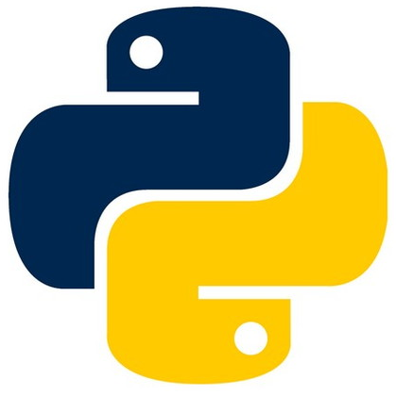
Linguagem de programação Python

Slide 3
A Linguagem Python
Lançado por Guido Van Rossum em 1991.
Uma das linguagens mais utilizadas no mundo.
Linguagem simples e prática.
Fonte livre e aberta.
Grande comunidade colaborativa.
O Python é suportado pelo Windows, Linux, Macintosh, Solaris…
Alto nível para várias aplicações: Desenvolvimento Web, Ciência de Dados, Inteligência Artificial e Computação Gráfica.

Slide 4
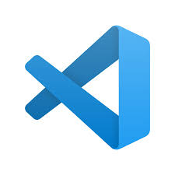
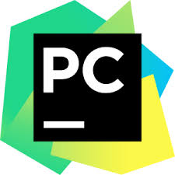
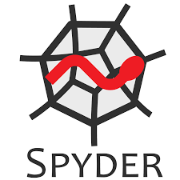



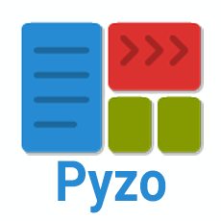
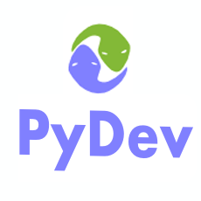
Ambiente de Desenvolvimento Integrado (IDE)
PyCharm
Visual Studio Code
Geany
Komodo Edit

Slide 5
Ambiente de desenvolvimento interativo baseado na Web
Jupyter Notebook
Jupyter Lab
Arquivos no desktop.
Dependente da capacidade de processamento do computador.
Necessita instalação.
Google Colaboratory (Google Colab)
Executa código dos servidores em nuvem do Google.
Não necessita instalação.
Aproveitamento da potência de hardware do Google (GPUs e TPUs), independentemente da potência da sua máquina.
CPU (Unidade de Processamento Central): Processador computacional de propósito geral.
GPU (Unidade de Processamento Gráfico) : Acelera a renderização gráfica.
TPU (Unidade de Processamento Tensorial) : Acelera tarefas de aprendizagem profunda.

Slide 6

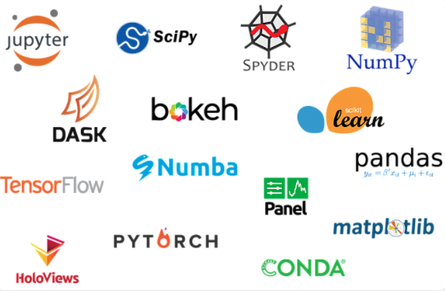
Anaconda (Python)
Plataforma de distribuição para ciência de dados com Python.
Simplifica o gerenciamento e implantação de pacotes.

Slide 7
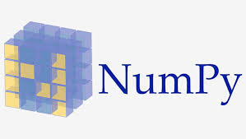

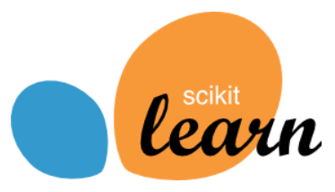
Computação matemática com Python.
Manipulação e análise de dados. Trabalha em conjunto com o Numpy.
Aprendizado de máquina (Machine Learning) em Python.

Slide 8


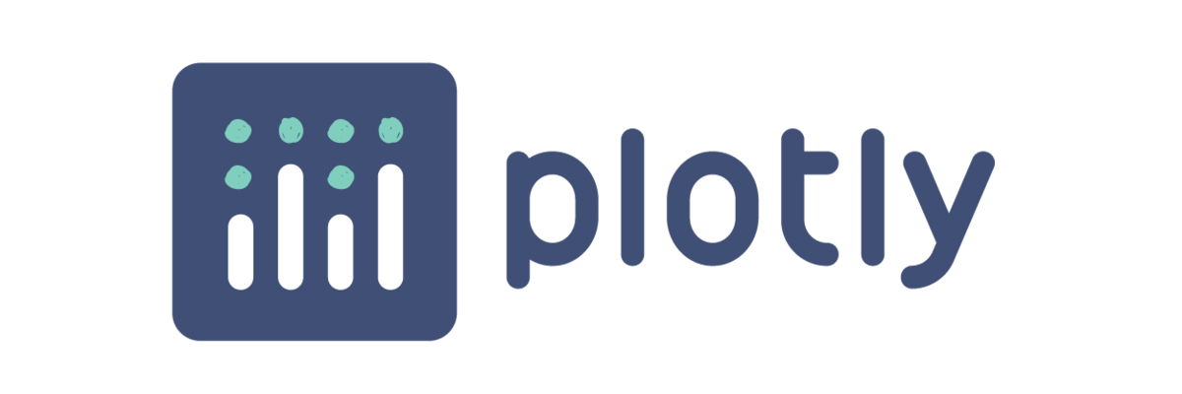
Criação de gráficos e visualizações de dados em geral.
Visualização de dados baseada no Matplotlib. Fornece interface de alto nível para desenhar gráficos estatísticos atraentes e informativos.
Criação de gráficos e visualizações de dados de forma interativa, com interface de alto nível.

Slide 9
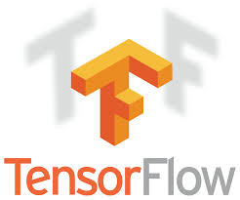


Biblioteca de código aberto. Desenvolvido pela Google Brain Team para aprendizado de máquina e pesquisa de redes neurais profundas.
Biblioteca de rede neural de código aberto. Roda em cima de TensorFlow. Permite experimentação rápida com redes neurais profundas e possui facilidade de uso.
SciPy é uma biblioteca baseado em Python, de código aberto, para matemática, ciências e engenharia.

